Slide 1


BỘ GIÁO DỤC VÀ ĐÀO TẠO
CUỘC THI THIẾT KẾ BÀI GIẢNG ĐIỆN TỬ
Tiết 1- Bài 1
NHẬN BIẾT ÁNH SÁNG – NGUỒN SÁNG, VẬT SÁNG
MÔN VẬT LÍ – LỚP 7
Giấy phép: ccby/ccby-sa
Giáo viên: Nguyễn Thị Mai
Email: nguyenthumai68@gmail.com
Trường: TH-THCS Đinh Núp
Thị xã: Buôn Hồ - Đăk Lăk
Tháng 11/2021

Slide 2
Khi nào ta nhận biết ánh sáng?
Khi nào ta nhìn thấy một vật?
Ánh sáng truyền đi theo đường nào?
Ánh sáng gặp gương phẳng đổi hướng như thế nào?
Khi nào ta Nhận biết ánh sáng?
Ảnh của một vật tạo bởi gương
phẳng có những tính chất gì?
CHƯƠNG I
QUANG HỌC
Ảnh quan sát được trong gương cầu
lồi và gương cầu lõm có giống như ảnh
ta nhìn thấy trong gương phẳng không?

Slide 3
Ánh sáng tràn ngập khắp không gian xung quanh chúng ta. Có bao giờ em tự hỏi: Khi nào ta nhận biết được ánh sáng? Tại sao chúng ta lại nhìn thấy các vật quanh mình?
Có lần một bạn học sinh lớp 6 nghe anh chị lớp 7 học về nguồn sáng, vật sáng. Vậy nguồn sáng, vật sáng là gì?
Để trả lời các câu hỏi đó cô cùng các em nghiên cứu bài 1: NHẬN BIẾT ÁNH SÁNG – NGUỒN SÁNG VÀ VẬT SÁNG

Slide 4
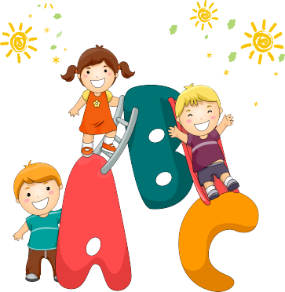
Nhận biết ánh sáng- Nguồn sáng, vật sáng
  Bài 1

Slide 5




THÍ NGHIỆM VUI: AI NHANH MẮT?
Notes:
Thí nghiệm: GV đặt đèn pin ngang trước mặt và dần dần di chuyển về phía các bạn HS, ai nhìn thấy đèn pin sáng thì giơ tay.

Slide 6

THÍ NGHIỆM VUI: AI NHANH MẮT?
Giải thích tại sao em nhìn thấy ánh sáng phát ra từ đèn pin?
Giải thích tại sao em nhìn thấy ánh sáng phát ra từ đèn pin?

Slide 7
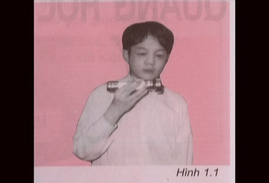
ĐẶT VẤN ĐỀ
Ở hình 1.1 bạn học sinh có nhìn thấy ánh sáng trực tiếp từ bóng đèn pin phát ra không?

Slide 8
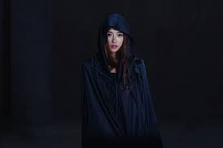
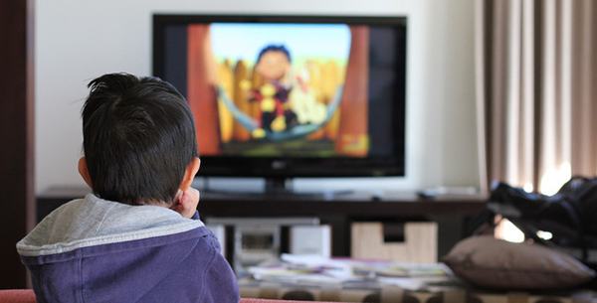
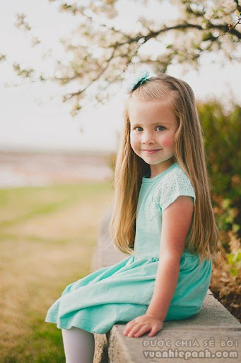
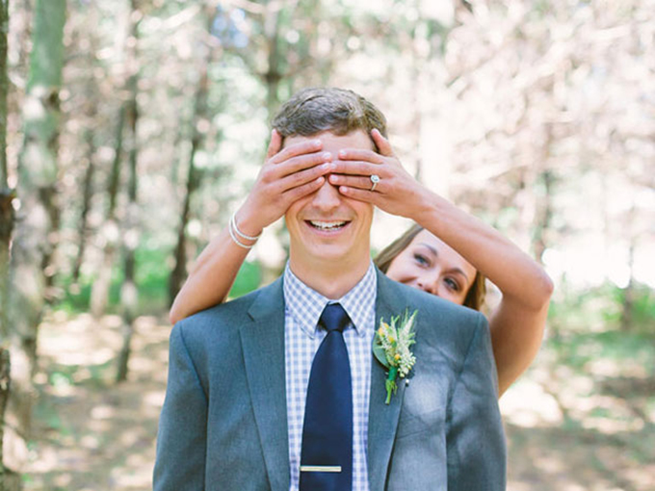
I. NHẬN BIẾT ÁNH SÁNG
HĐ 1
Trường hợp nào mắt nhận biết có ánh sáng?
Ban đêm trong phòng kín , không bật đèn, mở mắt
Ban đêm trong phòng kín , bật đèn, mở mắt
Ban ngày , ngoài trời, mở mắt
Ban ngày , ngoài trời, che kín mắt

Slide 9

Từ những thí nghiệm hoặc quan sát hàng ngày sau đây, trường hợp nào mắt ta nhận biết ánh sáng?
A. Ban đêm đứng trong phòng có cửa gỗ đóng kín, không bật đèn, mở mắt.
B. Ban đêm đứng trong phòng đóng kín cửa, bật đèn, mở mắt.
C. Ban ngày, đứng ngoài trời, mở mắt.
D. Ban ngày, đứng ngoài trời, mở mắt, lấy tay che kín mắt.
Trả lời
DS_3

Slide 10
Trả lời đúng
Tiếp tục

Slide 11
Trả lời sai
Làm lại
Bỏ qua

Slide 12
Ban ngày , ngoài trời, mở mắt
Ban đêm trong phòng kín , bật đèn, mở mắt
Các trường hợp mà mắt ta nhận biết được có ánh sáng có những điểm gì giống nhau? Từ đó rút ra điều kiện để ta nhận biết ánh sáng là gì?

Slide 13
1 Nhận biết ánh sáng
C1: điểm giống nhau trong trường hợp nhận biết có ánh sáng là đều (1)_______ và có (2)_______ .
(1) mở mắt
(2) ánh sáng
Trả lời
DK_19

Slide 14
Trả lời đúng
Tiếp tục

Slide 15
Trả lời sai
Làm lại
Bỏ qua

Slide 16
Kết luận
Mắt ta nhận biết được ánh sáng khi có (1)_______ truyền vào mắt ta
(1) ánh sáng
Trả lời
DK_4

Slide 17
Trả lời đúng
Tiếp tục

Slide 18
Trả lời sai
Làm lại
Bỏ qua

Slide 19
I. NHẬN BIẾT ÁNH SÁNG
KẾT LUẬN: mắt ta nhận biết được ánh sáng khi có ánh sáng truyền vào mắt ta.

Slide 20



CÂU HỎI
Buổi tối, khi bước vào phòng, em muốn nhìn thấy bàn học của em thì em phải bật đèn. Vậy
Bàn học có phát ra ánh sáng không?
Tại sao em nhìn thấy bàn học khi bật đèn trong phòng?
Bàn học không phát ra ánh sáng.
Em nhìn thấy bàn học vì có ánh sáng truyền tới bàn học và hắt tới mắt em.

Slide 21
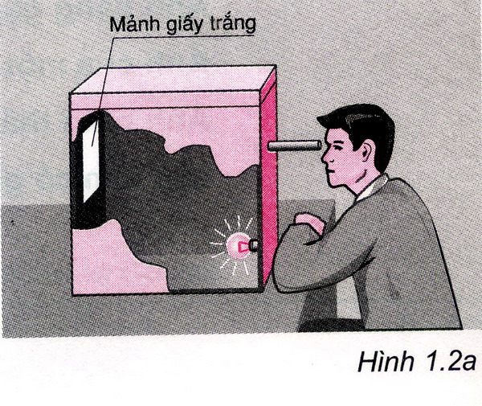
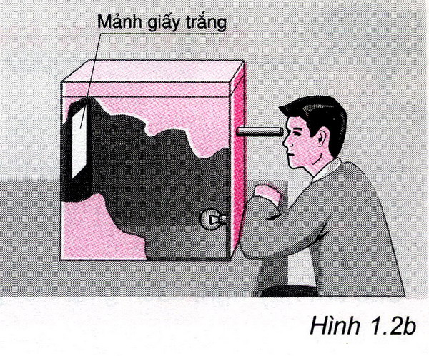
II.NHÌN THẤY MỘT VẬT
Thí nghiệm
Nhìn mảnh giấy trắng dán trên thành màu đen bên trong hộp kín. Trong 2 trường hợp:
a) Đèn sáng (hình 1.2a) b) Đèn tắt (hình 1.2b)

Slide 22
II. NHÌN THẤY MỘT VẬT
Trường hợp nào nhìn thấy mảnh giấy trắng:
a. Đèn sáng
b. Đèn tắt
b. Đèn tắt |  | không nhìn thấy mảnh giấy trắng.
a. Đèn sáng |  | nhìn thấy mảnh giấy trắng.
Trả lời
NC_24

Slide 23
Trả lời đúng
Tiếp tục

Slide 24
Trả lời sai
Làm lại
Bỏ qua

Slide 25
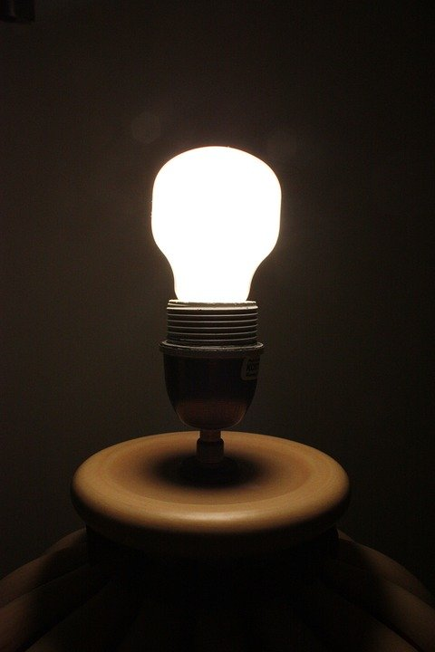


II. NHÌN THẤY MỘT VẬT
A
1
HĐ 2
Bức hình trên mô tả ánh sáng truyền từ đèn tới bức tranh và bị hắt lại. Em hãy cho biết người ngồi ở vị trí nào sẽ nhìn thấy điểm A trên bức tranh? vì sao? Từ đó hãy cho biết khi nào ta nhìn thấy một vật?
2

Slide 26
II. Nhìn thấy một vật
Người ngồi ở (1)_______ nhìn thấy điểm A vì (2)_______ từ đèn truyền tới điểm A và điểm A hắt lại (3)_______ đó truyền vào mắt
(1) vị trí 1
(2) ánh sáng
(3) ánh sáng
Trả lời
DK_20

Slide 27
Trả lời đúng
Tiếp tục

Slide 28
Trả lời sai
Làm lại
Bỏ qua

Slide 29
II. Nhìn thấy vật
* Kết luận
Ta nhìn thấy một vật khi có (1)_______ truyền vào mắt ta
(1) ánh sáng từ vật
Trả lời
DK_6

Slide 30
Trả lời đúng
Tiếp tục

Slide 31
Trả lời sai
Làm lại
Bỏ qua

Slide 32
II. NHÌN THẤY MỘT VẬT
KẾT LUẬN: Ta nhìn thấy một vật khi có ánh sáng truyền từ vật đó đến mắt ta

Slide 33
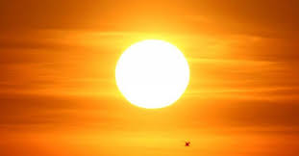
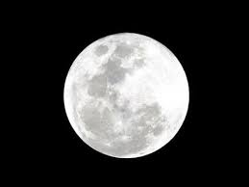

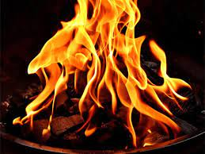
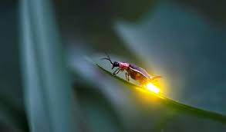
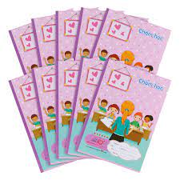
Bút chì
Mặt trời
Mặt trăng
Cuốn tập
Ngọn lửa
Đom đóm

Slide 34
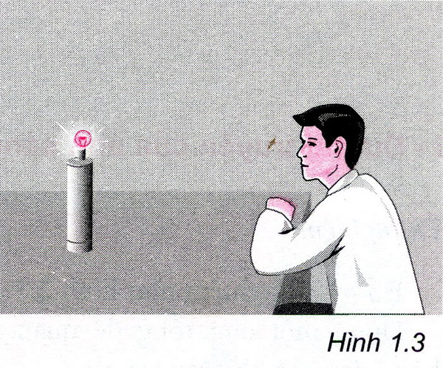
III. Nguồn sáng và vật sáng
Mảnh giấy (Hình 1.2a) và bóng đèn ( hình 1.3)Vật nào tự phát ra ánh sáng vật nào hắt lại ánh sáng do vật khác chiếu tới?
Mảnh giấy |  | tự phát ra ánh sáng.
Bóng đèn |  | trắng hắt lại ánh sáng do vật khác chiếu tới.
Trả lời
NC_21

Slide 35
Trả lời đúng
Tiếp tục

Slide 36
Trả lời sai
Làm lại
Bỏ qua

Slide 37
III.Nguồn sáng và vật sáng.
* Kết luận
Dây tóc bóng đèn tự nó (1)_______ ánh sáng gọi là nguồn sáng.
Dây tóc bóng đèn phát sáng và mảnh giấy trắng (2)_______ ánh sáng từ vật khác chiếu vào nó gọi chung là vật sáng
(1) phát ra
(2) hắt lại
Trả lời
DK_8

Slide 38
Trả lời đúng
Tiếp tục

Slide 39
Trả lời sai
Làm lại
Bỏ qua

Slide 40
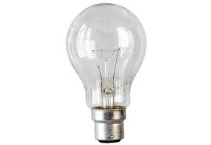
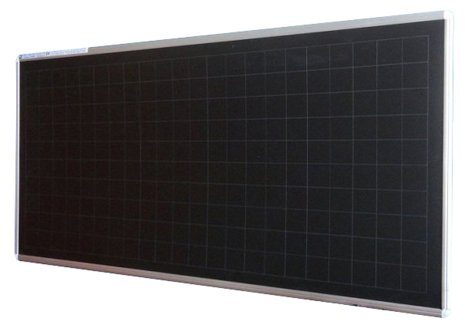
III. NGUỒN SÁNG, VẬT SÁNG
Mặt trăng
Mặt trời
Bút chì
Cuốn tập
Đom đóm
Ngọn lửa
Bóng đèn khi có dòng điện chạy qua
Bảng đen

Slide 41
Trong số các vật sau: Mặt trời, mặt trăng, bút chì, cuốn tập, ngọn lửa, đom đóm, bóng đèn khi có dòng điện chạy qua , bảng đen:
- Nguồn sáng gồm: (1)_______
- Vật sáng gồm: (2)_______
(1) Mặt trời, ngọn lửa, đom đóm, bóng đèn khi có dòng điện chạy qua.
(2) Mặt trời, mặt trăng, bút chì, cuốn tập, ngọn lửa, đom đóm, bóng đèn khi có dòng điện chạy qua.
Trả lời
DK_27

Slide 42
Trả lời đúng
Tiếp tục

Slide 43
Trả lời sai
Làm lại
Bỏ qua

Slide 44
III. Nguồn sáng, vật sáng
Kết luận:
- Nguồn sáng là vật tự phát ra ánh sáng
- vật sáng bao gồm nguồn sáng và các vật hắt lại ánh sáng chiếu vào nó
Chú ý:
- Mặt trăng và nhiều vì sao không phải là nguồn sáng mà nó chỉ hắt lại ánh sáng do mặt trời chiếu vào
- Vật màu đen gọi là vật đen không phải vật sáng, khi có ánh sáng chiếu vào thì vật màu đen sẽ hấp thụ hết ánh sáng chiếu vào nó

Slide 45
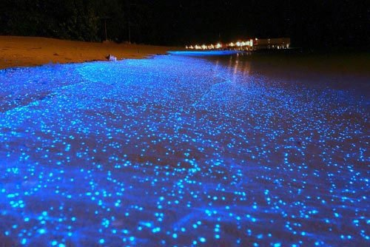
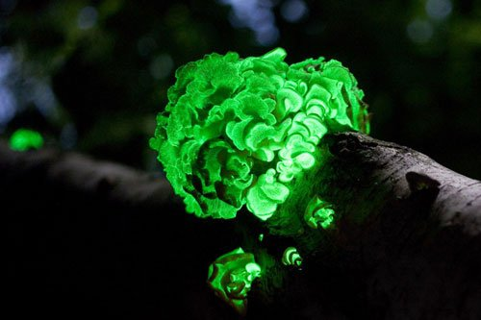
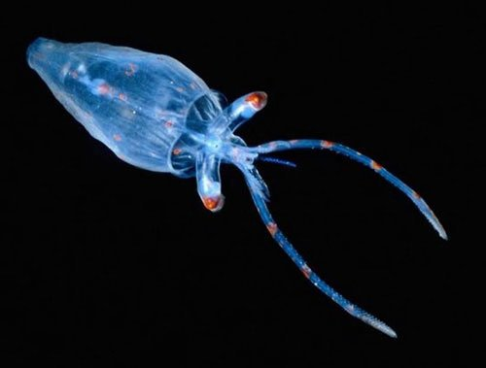
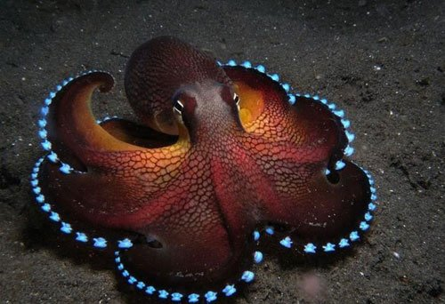
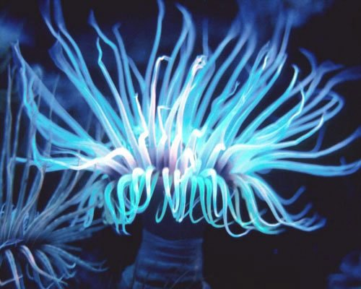
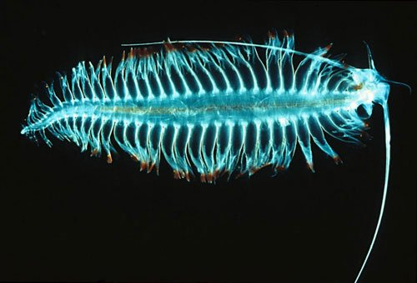
1. Sinh vật phù du
Các sinh vật phát sáng.
2. Nấm
3. Mực
4. Bạch tuộc
5. Hả quỳ
6. Sâu biển

Slide 46

GHI NHỚ
Ta nhận biết được ánh sáng khi có ánh sáng truyền vào mắt ta.
Ta nhìn thấy một vật khi có ánh sáng từ vật truyền đến mắt ta. Ánh sáng ấy có thể do vật tự nó phát ra (nguồn sáng) hoặc hắt lại ánh sáng chiếu vào nó.
Nguồn sáng là vật tự nó phát ra ánh sáng. Vật sáng gồm nguồn
sáng và những vật hắt lại ánh sáng chiếu vào nó.
Trong vũ trụ có những ngôi sao rất đặc đến mức chúng hút tất cả vật chất xung quanh nó. Ngay cả ánh sáng khi chiếu đến thì cũng bị ngôi sao giữ lấy mà không phản xạ trở lại. Ánh sáng của chính ngôi sao ấy phát ra cũng bị giữ lại nốt. Như thế, ngôi sao ấy là vật đen và người ta gọi là lỗ đen vũ trụ.
EM CÓ BIẾT

Slide 47
Giáo dục bảo vệ môi trường
Ở các thành phố lớn, do nhà cao tầng che chắn nên học sinh thường phải học tập và làm việc dưới ánh sáng nhân tạo, điều này rất có hại cho mắt . Để làm giảm tác hại này, học sinh cần có kế hoạch học tập và vui chơi dã ngoại để tiếp cận nhiều hơn với ánh sáng tự nhiên.
Ngoài ra cần học tập nơi có đầy đủ ánh sáng để bảo vệ mắt.

Slide 48
III. LUYỆN TẬP
Khi nào ta nhận biết được ánh sáng ?
A. Khi ta mở mắt.
C. Khi có ánh sáng lọt vào mắt ta.
B. Khi có ánh sáng đi ngang qua mắt ta.
D. Khi đặt một nguồn sáng trước mắt.
Trả lời
TN_18

Slide 49
Trả lời đúng
Tiếp tục

Slide 50
Trả lời sai
Làm lại
Bỏ qua

Slide 51
III. Luyện tập
Vì sao ta nhìn thấy một vật?
A. Vì ta mở mắt hướng về phía vật.
C. Vì có ánh sáng từ vật truyền vào mắt ta.
B. Vì mắt ta phát ra các tia sáng chiếu lên vật.
D. Vì vật được chiếu sáng.
Trả lời
TN_9

Slide 52
Trả lời đúng
Tiếp tục

Slide 53
Trả lời sai
Làm lại
Bỏ qua

Slide 54
III.Luyện tập
2.Vật nào sau đây không phải là nguồn sáng?
A. Mặt Trời.
C. Bóng đèn đang sáng.
B. Núi lửa đang cháy.
D. Mặt Trăng.
Trả lời
TN_10

Slide 55
Trả lời đúng
Tiếp tục

Slide 56
Trả lời sai
Làm lại
Bỏ qua

Slide 57
III.Luyện tập
3.Vật nào dưới đây không phải là vật sáng ?
A. Ngọn nến đang cháy.
C. Mảnh giấy đen đặt dưới ánh nắng Mặt Trời.
B. Mảnh giấy trắng đặt dưới ánh nắng Mặt Trời.
D. Mặt Trời.
Trả lời
TN_11

Slide 58
Trả lời đúng
Tiếp tục

Slide 59
Trả lời sai
Làm lại
Bỏ qua

Slide 60
Luyện tập
4. Ta nhìn thấy quyển sách màu đỏ vì
A. Bản thân quyển sách có màu đỏ
C. Quyển sách là một nguồn sáng
B. Quyển sách là một vật sáng
D. Có ánh sáng đỏ từ quyển sách truyền đến mắt ta
Trả lời
TN_12

Slide 61
Trả lời đúng
Tiếp tục

Slide 62
Trả lời sai
Làm lại
Bỏ qua

Slide 63
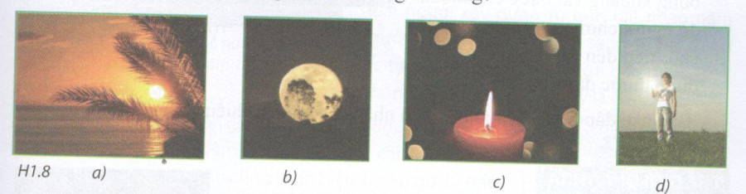
Trong các vật sau đây (hình H1.8): Mặt Trời, Mặt Trăng vào đêm rằm, ngọn nến đang cháy, chiếc gương phản chiếu ánh nắng mặt trời đang được một người cầm trên tay, vật nào là vật sáng, vật nào là nguồn sáng?
‘

Slide 64
IV. Luyện tập
Mặt Trời, Mặt Trăng vào đêm rằm, ngọn nến đang cháy, chiếc gương phản chiếu ánh nắng mặt trời đang được một người cầm trên tay, vật nào là vật sáng, vật nào là nguồn sáng?
Mặt Trăng vào đêm rằm, chiếc gương phản chiếu ánh nắng mặt trời đang được một người cầm trên tay |  | là nguồn sáng.
Mặt Trời,ngọn nến đang cháy |  | là vật sáng.
Trả lời
NC_23

Slide 65
Trả lời đúng
Tiếp tục

Slide 66
Trả lời sai
Làm lại
Bỏ qua

Slide 67
III.Luyện tập
5. Ban ngày trời nắng dùng một gương phẳng hứng ánh sáng Mặt Trời, rồi xoay gương chiếu ánh nắng qua cửa sổ vào trong phòng, gương đó có phải là nguồn sáng không? Tại sao?
A. Là nguồn sáng vì có ánh sáng từ gương chiếu vào phòng.
C. Không phải là nguồn sáng vì gương chỉ chiếu ánh sáng theo một hướng.
B. Là nguồn sáng vì gương hắt ánh sáng Mặt Trời chiếu vào phòng.
D. Không phải là nguồn sáng vì gương không tự phát ra ánh sáng.
Trả lời
TN_13

Slide 68
Trả lời đúng
Tiếp tục

Slide 69
Trả lời sai
Làm lại
Bỏ qua

Slide 70
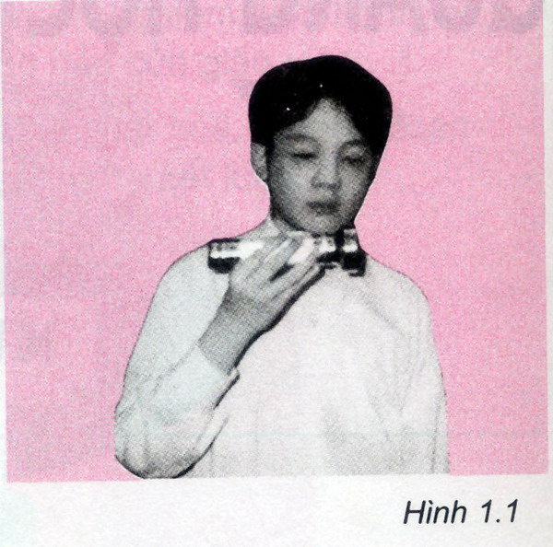
IV. VẬN DỤNG
Ở hình 1.1 bạn học sinh có nhìn thấy ánh sáng từ đèn pin sáng trực tiếp từ bóng đèn pin phát ra không?Vì sao?
DS_16

Slide 71
Ở hình 1.1 bạn học sinh có nhìn thấy ánh sáng từ đèn pin sáng trực tiếp từ bóng đèn pin phát ra không?Vì sao?
A. Có nhìn thấy vì đèn đã bật sáng.
B. Không nhìn thấy vì ánh sáng từ đèn pin không truyền tới mắt.
C. Có nhìn thấy vì đèn để trước mặt.
D. Không nhìn thấy vì ánh sáng từ đèn pin truyền tới mắt bạn khác.
Trả lời
DS_25

Slide 72
Trả lời đúng
Tiếp tục

Slide 73
Trả lời sai
Làm lại
Bỏ qua

Slide 74
IV VẬN DỤNG
C5: Trong thí nghiệm hình 1.1 nếu ta thắp một nắm hương để cho khói bay lên ở phía dưới đèn pin, ta sẽ nhìn thấy một vệt sáng từ đèn phát ra xuyên qua khói. Giải thích tại sao? Biết khói gồm những hạt nhỏ li li bay lơ lửng.
A. Vì các hạt khói phát ra ánh sáng.
B. Vì ánh sáng từ đèn xuyên qua khói.
C. Vì khi bay lên các hạt khói được đèn pin chiếu vào trở thành các vật sáng nhỏ, các vật sáng nhỏ này sắp xếp sát nhau tạo thành một vệt sáng.
D. Vì khói cuốn theo ánh sáng.
Trả lời
DS_17

Slide 75
Trả lời đúng
Tiếp tục

Slide 76
Trả lời sai
Làm lại
Bỏ qua

Slide 77
BÀI TẬP VỀ NHÀ
Bài 1: Giải thích vì sao trong phòng có của gỗ đóng kín, không bật đèn, ta không nhìn thấy mảnh giấy trắng đặt trên bàn?
Bài 2: Ban đêm, trong phòng tối, ta nhìn thấy một điểm sáng trên bàn. Hãy bố trí một thí nghiệm để kiểm tra xem điểm sáng đó có phải là nguồn sáng không.
Bài 3: Tại sao trong phòng tối, khi bật đèn, mặc dù quay lưng với bóng đèn nhưng ta vẫn nhìn thấy các vật ở trước mặt?

Slide 78
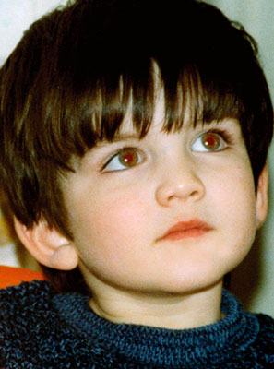
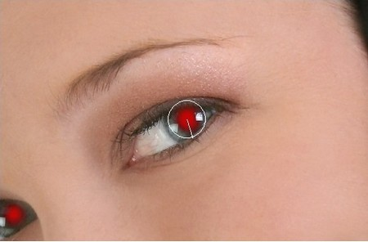
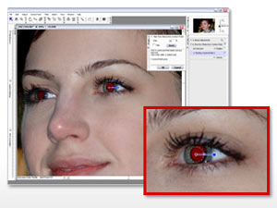
TÌM TÒI VÀ THẢO LUẬN
Khi chụp ảnh trong phòng có đèn chớp, đôi lúc mắt người trên ảnh có màu đỏ (người ta gọi là hiện tượng mắt đỏ). Em có biết vì sao không ?

Slide 79
HƯỚNG DẪN VỀ NHÀ
Học thuộc phần ghi nhớ
Làm bài tập: sách bài tập.
Xem trước nội dung bài 2

